Slide 1

梦想先飞
主导未来
宣讲时间：2021-10-19（周二）
18：00-20：00（含部分岗位面试时间）
宣讲学校：东南大学
宣讲地址：九龙湖校区教一 --103
招聘岗位：机械、软件、视觉、算法、光学、产品等研发&众多非研发岗位

Slide 2
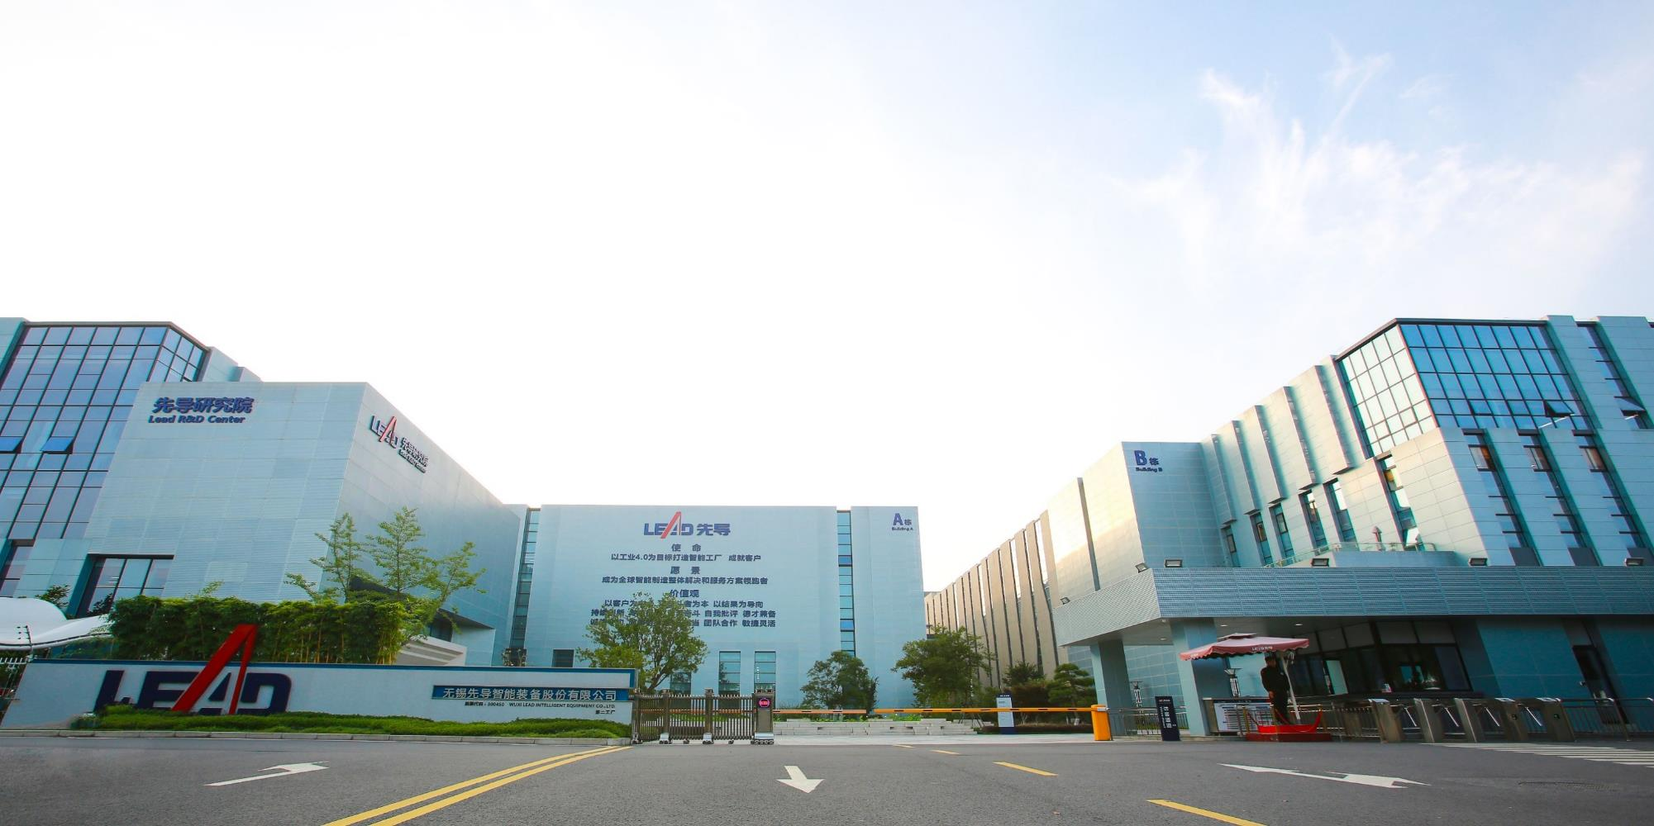
1200亿⁺市值
6年市值增长68倍
全球最大新能源装备制造和服务商
国际领先的智能制造整体解决方案服务商

Slide 3
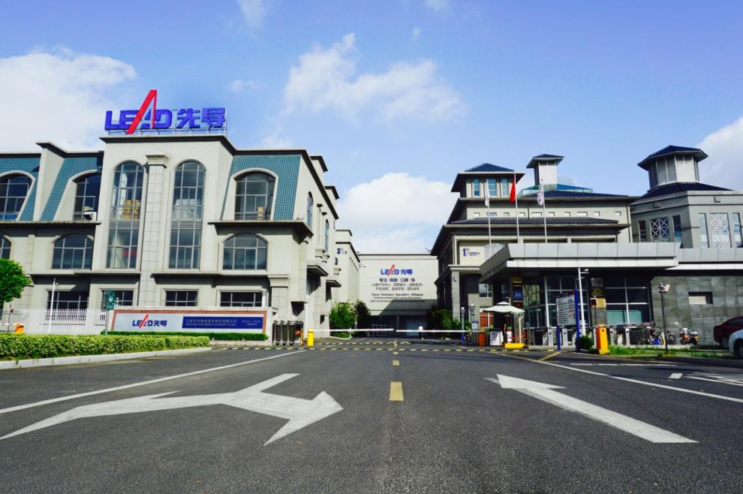

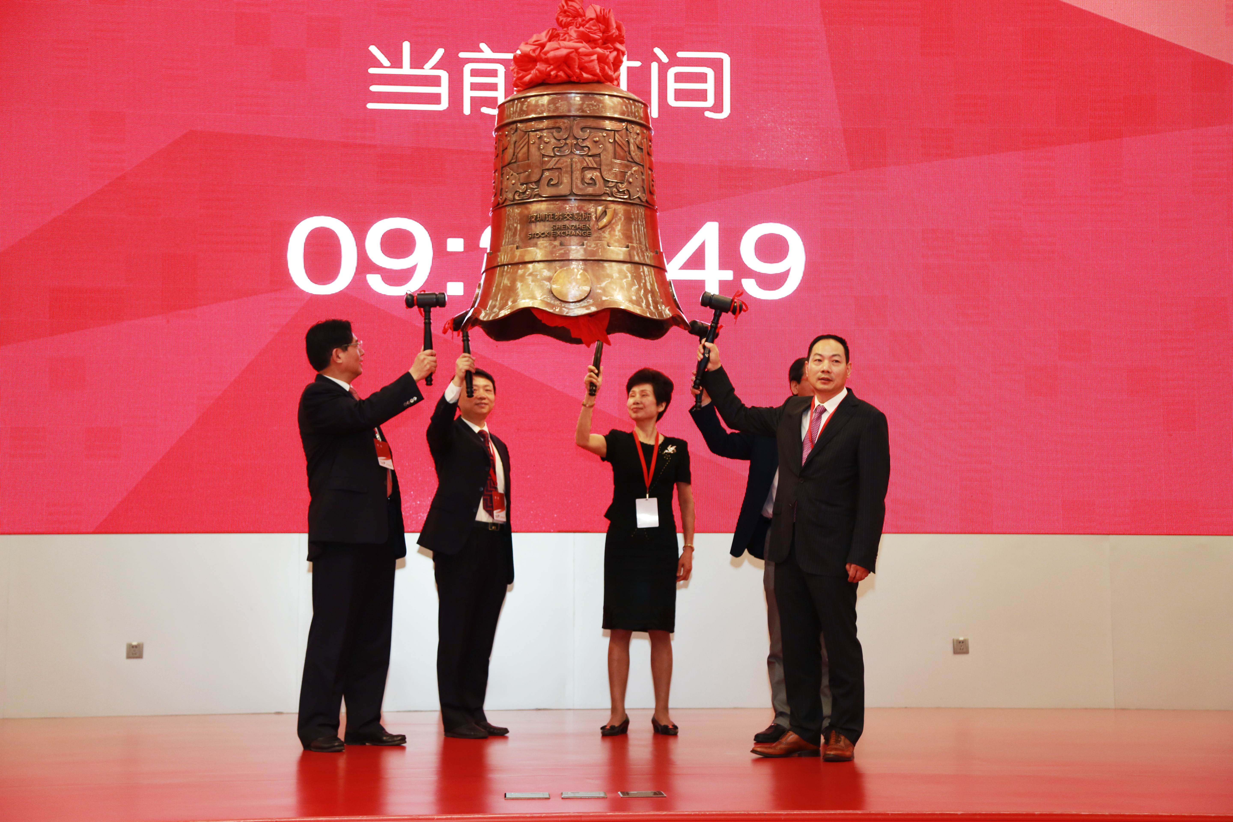
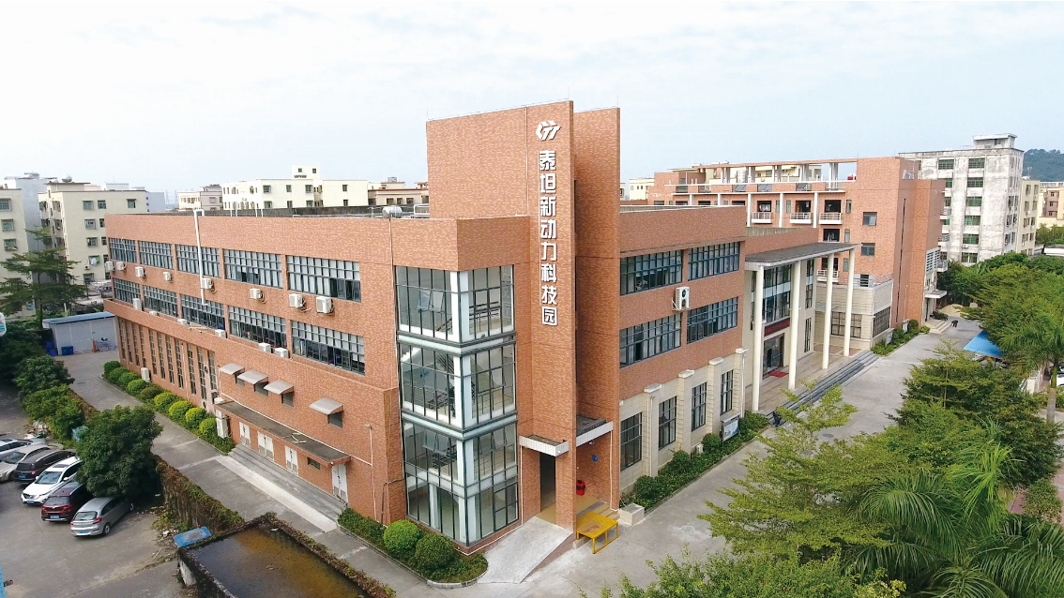
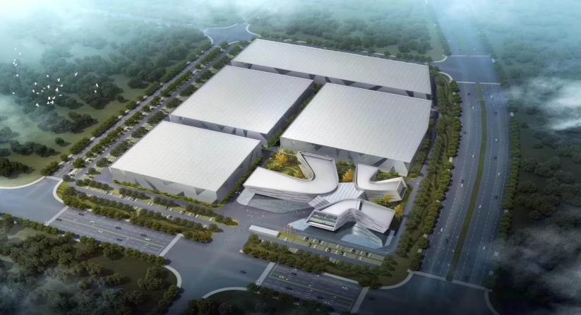
发展历程
成为全球智能制造整体解决和服务方案领跑者
1999
2002
2009
2015
2016
2017
2018
2019
2021
成立无锡先导电容器设备厂
无锡先导自动化设备有限公司成立
进军锂电池装备行业
创业板上市，公司更名无锡先导智能装备
股份有限公司
股票代码：300450
成为全球最大
锂电池设备
制造商
全资收购珠海泰坦新动力电子有限公司，打通产业链
20万平方米半导体装备基地奠基，完善智能装备服务链
成立20周年,国际化布局加快
市值突破千亿

Slide 4
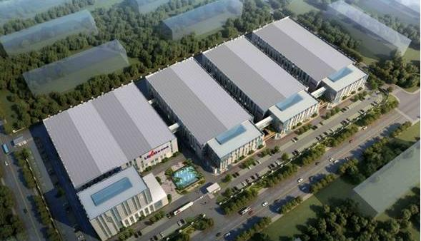
企业概述
3城6基地
无锡/珠海/上海
7个
全球分公司
15000⁺
员工
4500⁺
研发人员
700⁺
硕/博士
11%⁺
研发/年销售收入
1500⁺
授权专利
Plant 1 总部＆第一基地
Plant 2 第二基地
Plant 3 第三基地

Slide 5









业务概述
先导智能，成立于1999年，全球领先的新能源装备制造商。
锂电池智能装备、光伏智能装备、3C智能装备、智能物流系统、汽车智能产线、燃料电池智能装备、激光精密加工、机器视觉、MES等业务板块。
锂电池/燃料电池高端装备，市场占有率全球第一
2019年营收46.8亿，净利润7.6亿，行业第一
2020年营收100亿，行业第一
入选工信部第四批制造业单项冠军示范企业
锂电池智能制造
光伏智能制造
3C智能装备
智能物流
燃料电池
汽车智能工厂
激光
机器视觉
MES

Slide 6
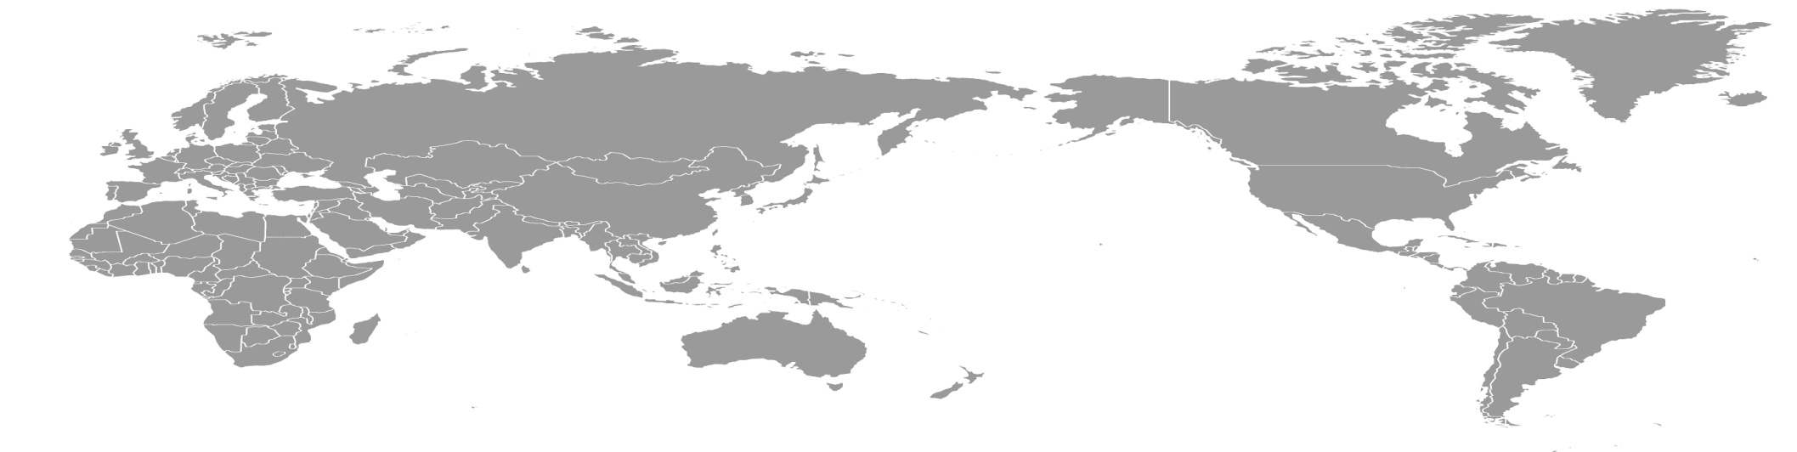
先导在全球设立五家分子公司，快速响应客户需求
WuXi, China
先导总部
ZhuHai, China珠海泰坦
Europe
欧洲分公司
(Sweden& Germany)
South Korea
韩国分公司
United States
美国子公司
India
印度子公司
Japan
日本分公司

Slide 7























行业TOP客户选择先导成为战略合作伙伴
产品已远销美、德、日、韩、印等20多个国家和地区
A
排名不分先后

Slide 8

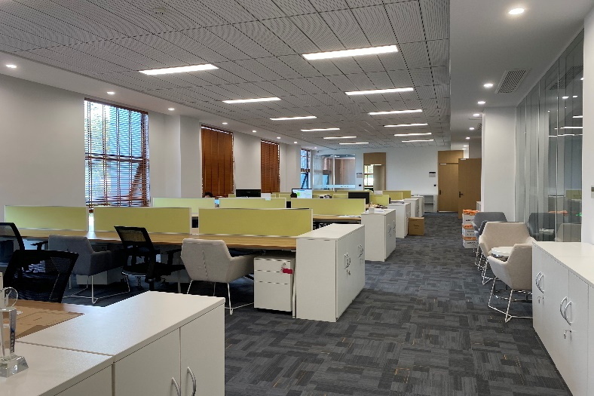
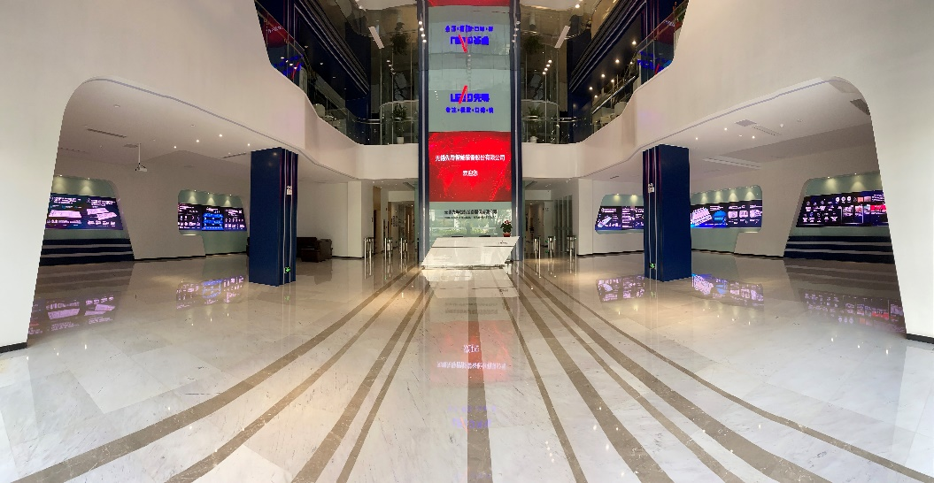
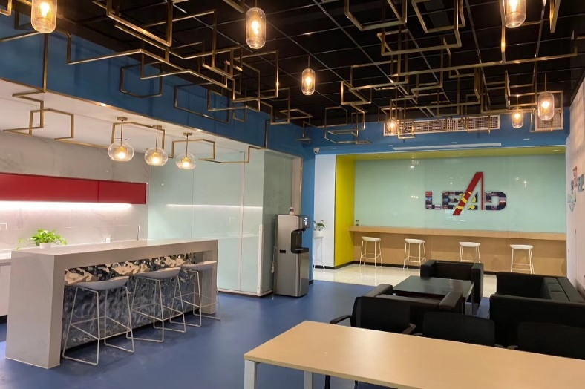

公司环境

Slide 9
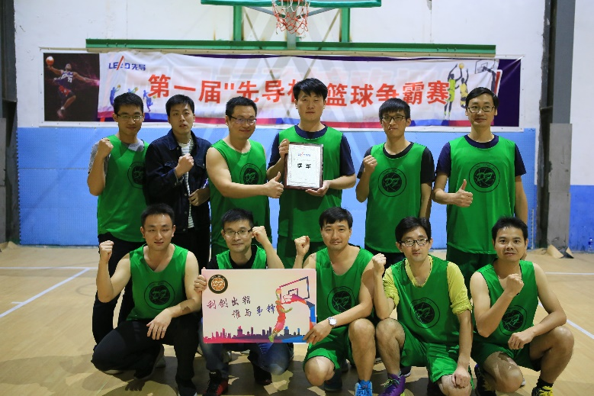
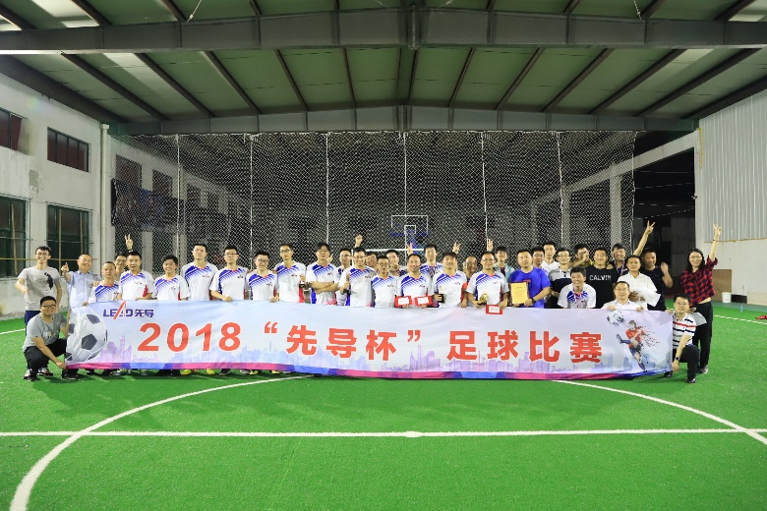
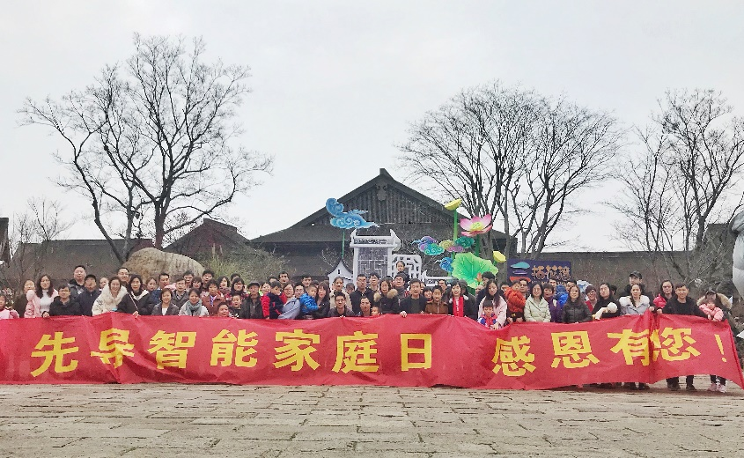
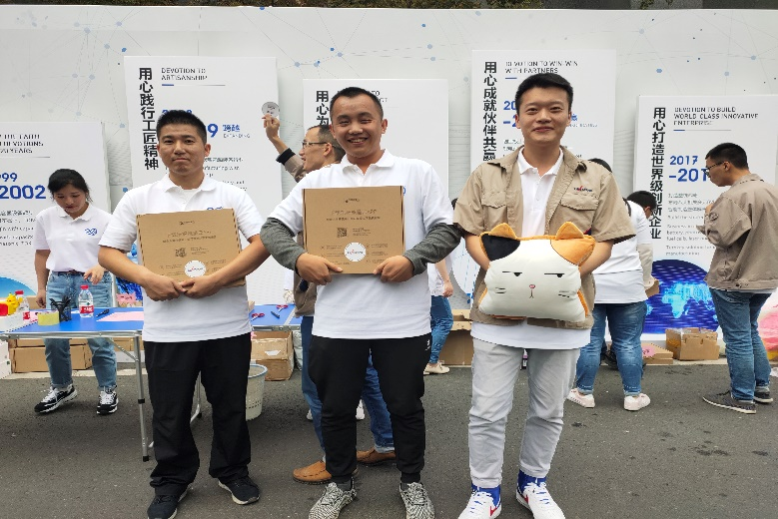
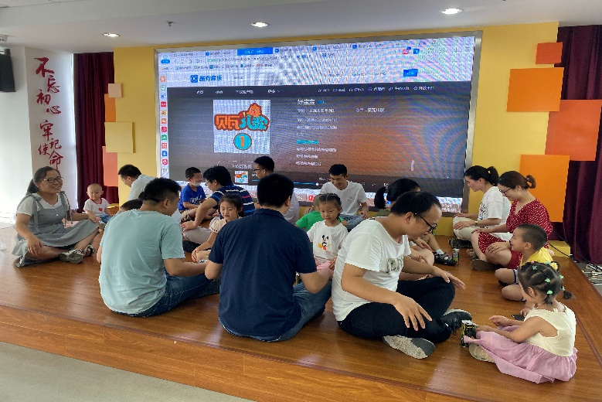
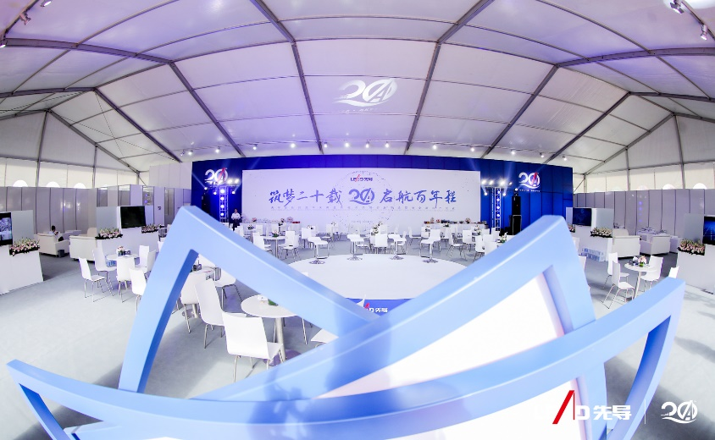
文化活动
篮球赛
足球赛
家庭日
企业价值观推广活动
亲子活动
二十周年庆

Slide 10
职业通道
管理通道 |  | 专业通道 |  | 技能通道
M5 | CEO
M4 | 副总 | P6 | 首席工程师
M3 | 总监 | P5 | 专家工程师
M2 | 经理 | P4 | 资深工程师/专业经理 | SM-3 | 主任
M1 | 主管 | P3 | 高级工程师/专业主管 | SM-2 | 班长
 |  | P2 | 工程师/专员 | SM-1 | 组长
 |  | P1 | 初级工程师/助理专员 | S3 | 资深技工
 |  |  |  | S2 | 高级技工
 |  |  |  | S1 | 技工
管理转专业
专业与技能转管理
技能转专业或管理
管理通道各个层级均可转换到专业通道发展
管理通道的通道转换，可以由员工自主申请，也可以由特殊情形发起（如绩效不达标而退出管理通道），不论何种原因，均需满足目标岗位的任职资格标准要求方可上岗
管理岗出现空缺时，专业或技能通道的员工可申请转换至管理通道
任何转换到管理通道的申请，均需满足目标岗位的绩效和任职资格标准要求
专业通道岗位空缺时，技能通道员工可以申请转换通道
任何转换到专业通道的申请，均需满足目标岗位的绩效和任职资格标准要求

Slide 11
招聘岗位——无锡总部
机械研发工程师
项目工程师
电气研发工程师
运维工程师
激光工艺/光学研发工程师
质量工程师
产品/方案工程师
销售/采购/供应商开发工程师
数挖/slam/视觉算法工程师
研发类
物流运营/生产计划工程师
视觉工程师
非研发类
机械/电气装配工艺工程师
运动控制/氢能工艺工程师
精益工程师
规划/成本分析工程师
生产中心管培生
嵌入式软件/硬件工程师
调试 /测试工程师
软件开发工程师
战略顾问、财务专员
需求专业
机械类、力学类、电气类、自动化类、测控类、光学类、材料类、微电子类、信息类、机械电子类、财务会计类、计算机、物联网、软件工程、电子信息工程、通讯工程、图像处理、模式识别、人工智能、车辆工程、物流类、工业工程、信息安全、网络工程、数学、物理等相关专业

Slide 12
部分招聘岗位
机械研发工程师（50）
光学工程师（10）
项目工程师（20）
1.负责对相关自动化设备开发项目的机械方面进行可行性论证、试验测试等
2.设计自动化设备的零部件、相关机械结构设计等
1. 根据客户需求评估光学方案，设计并实施实验进行方案验证；
2. 光学零部件性能评估和改善
3. 前沿光学系统调研；前沿传感器技术调研
1.负责公司项目从接单到交付的整体进度管理工作， 包括评估、立项、计划、监督执行
2.供应链管理以及结案汇总等工作，确保按时、按质完成项目交付
算法工程师（20）
视觉工程师（30）
视觉工程师（30）
1、参与公司视觉及自动化软件算法领域的研发工作，负责机器视觉图像处理各类复杂算法设计、开发、评估等工作；
2、对已有算法进行优化改进，能够分析和解决现场反馈的算法问题；
3、和软件团队配合，识别机器视觉应用领域的通用算法功能，形成标准化模块并参与设计和开发
1.进行机器视觉系统的搭建
2.进行图像算法的开发设计和应用调试；
2.进行视觉测量检测类设备的整体开发设计
1.进行机器视觉系统的搭建
2.进行图像算法的开发设计和应用调试；
2.进行视觉测量检测类设备的整体开发设计
软件工程师（20）
福利待遇：
年薪20-28万，博士面议
1.完成新系统的开发框架搭建、需求调研、系统设计、代码开发、测试等工作；
2.协助项目实施人员完成系统定制开发工作。

Slide 13
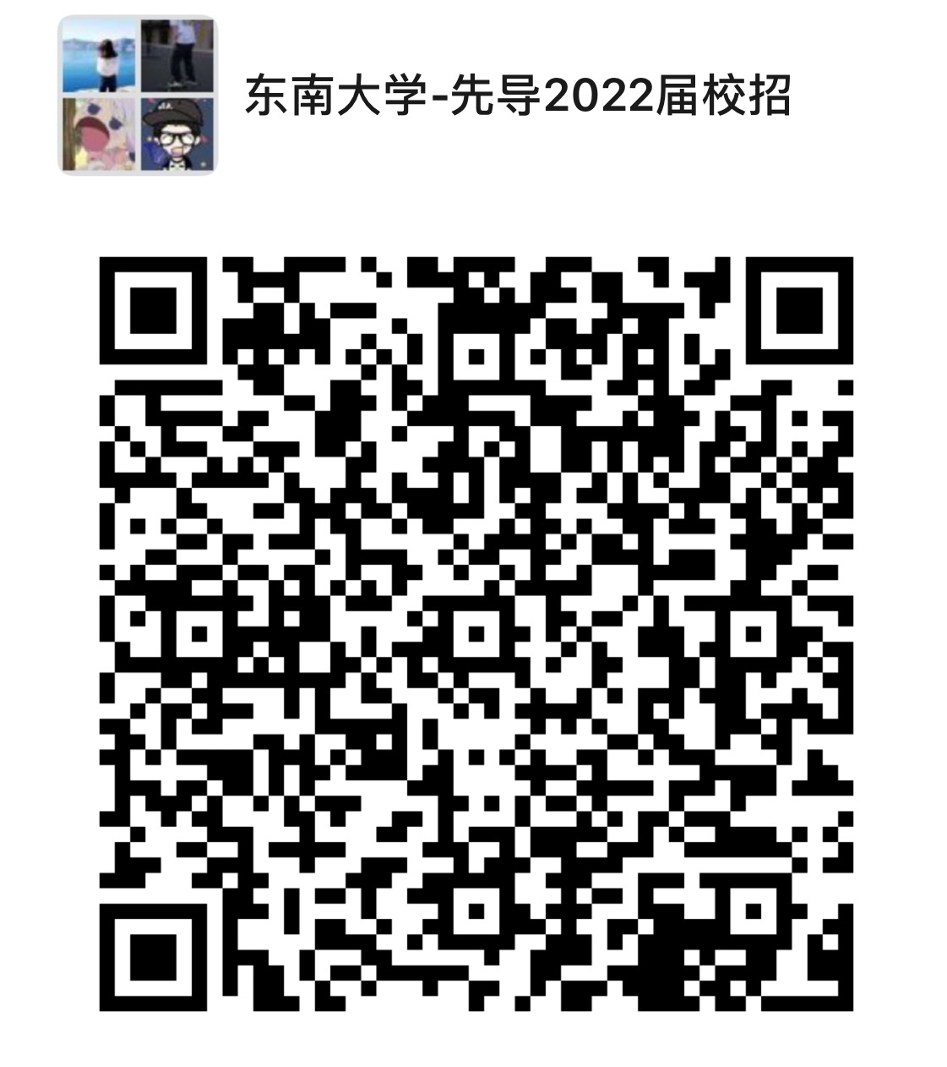
微信扫码加入我们
东南大学-先导2022届校招交流群

